Slide 1
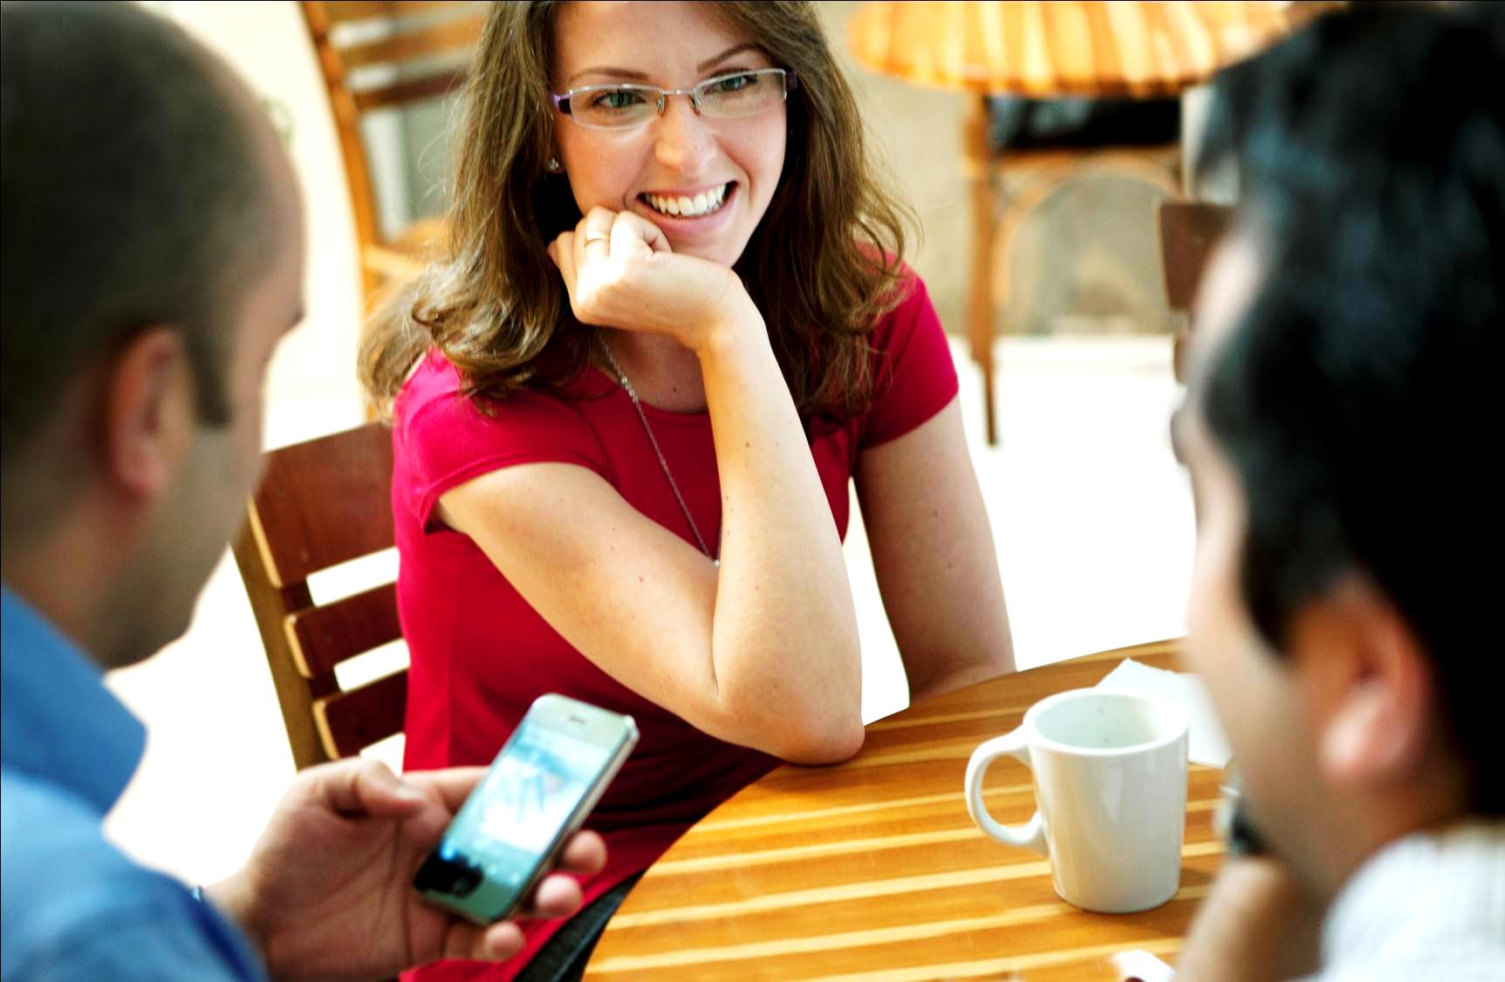

Projeto
Melhoria Contínua dos Serviços de TD
Gerência de Governança
VPTD
Junho 2015

Slide 2

Projeto
Melhoria Contínua dos Serviços de TD
Como a Natura entende a Melhoria Contínua
10%
Rotina
10%
Fire
Fighting
60%
Melhoria Contínua
(Empreender & Criar)
20%
Estratégia
Visão
40%
Rotina
50%
Fire Fighting
10%
Empreender
& Criar
Melhoria Contínua está ralacionada à Criação de Valor e é obtida através de redução de desperdício e da consequente liberaçao de tempo para empreender, inovar e criar.

Slide 3
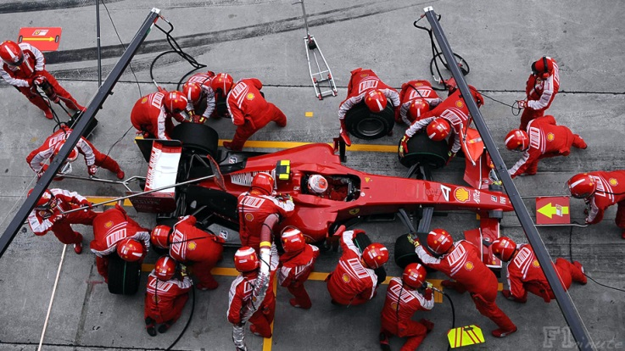
Projeto
Melhoria Contínua dos Serviços de TD
Contexto – Razão para um projeto
A TD busca uma transformação, com ganhos substanciais de sinergia entre suas áreas de competências.
A Tecnologia Digital da Natura busca desenvolver e manter práticas de atuação baseadas em processos, que proporcionem uma evolução permanente dos resultados de Governança e Gestão de Serviços de TI e sucessivas melhorias de eficiência e eficácia de seus profissionais, de modo a aumentar de forma gradual e sustentável a contribuição da Tecnologia Digital para a consecução dos objetivos da estratégia de negócios da Natura.
Evolução – e não revolução – é a tônica da transformação pretendida.
Não é sobre Tecnologia.
É sobre Negócios!

Slide 4
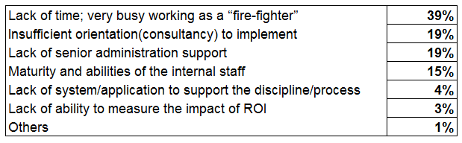

Projeto
Melhoria Contínua dos Serviços de TD
Podemos incluir mais alguns fatores que consideramos relevantes:
Ausência de propriedade e autoridade sobre os processos.
Falta de revisão periódica dos processos definidos.
Dificuldade para se manter disciplinado.
Hábitos, usos e costumes e a natural resistência às mudanças.
Os maiores fatores inibidores (barreiras) para a adoção de modelo de processos baseados em boas práticas:
Fonte: Gartner Research (129 companies)
E você, como pode contribuir para superarmos estes obstáculos?
Queremos ouví-lo.
O Gartner realizou uma pesquisa com grandes empresas de TI nas Américas e Europa e nos centros Asiáticos que suportam operações de diferentes empresas ao redor do mundo (off-shore). Podemos fazer uma análise entre a TD e organizações externas com relação a adoção a processos.

Slide 5
Projeto
Melhoria Contínua dos Serviços de TD
Tstee sua rnisêtecsia a mdunaças
Leia as cores das palavras, não as palavras!
vermelho – azul – preto – amarelo – preto
vermelho – verde – cinza – azul – amarelo
laranja – roxo – roxo – branco – vermelho
verde – preto – verde – azul – vermelho
azul – amarelo – branco – vermelho – cinza

Slide 6
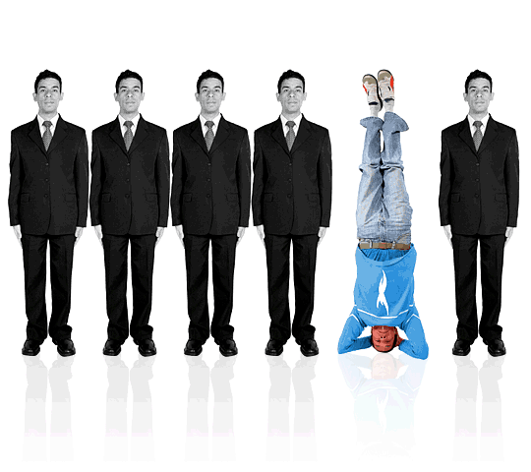
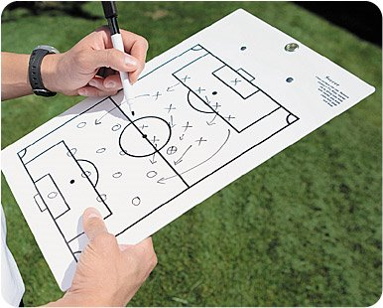
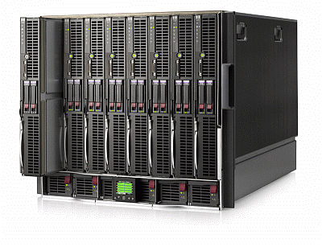

Projeto
Melhoria Contínua dos Serviços de TD
É difícil mudar?
Pessoas
Produtos
Processos
Parceiros

Slide 7

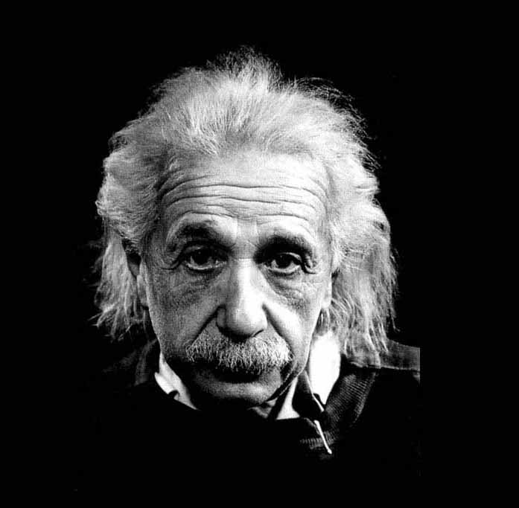
Projeto
Melhoria Contínua dos Serviços de TD
É possível melhorar sem mudar?
“Fazer sempre as mesmas coisas,
esperando resultados diferentes é insanidade!”
Albert Einstein

Slide 8
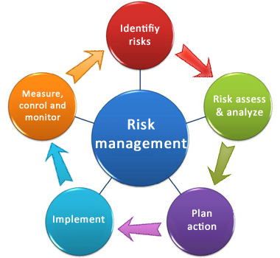
Projeto
Melhoria Contínua dos Serviços de TD
Algumas hipóteses...
Catálogo de Ofertas e Serviços
Tratamento de Incidentes e Requisições
Problemas e Root Cause Analysis
Prazos
SLA; OLA; UC.
Gestão do Conhecimento
Eficácia dos controles de Mudanças
Demandas e Insumos para Projetos
Indicadores que suportam a Decisão

Slide 9
Projeto
Melhoria Contínua dos Serviços de TD
Desafios do projeto
Avaliar a qualidade e a conformidade dos processos de gerenciamento de serviços de TI da TD, abrangendo toda a dinâmica do framework Metrô, tanto para o Brasil quanto para as Operações Internacionais;
Identificar os GAP de conformidade, eventuais limitações dos processos e de suas ferramentas de automação, priorizando todas as oportunidades de melhorias;
Elaborar e executar Planos de Ação para suprimir os GAP e consolidar as melhorias, estabelecendo ciclos de melhoria orientados aos processos;
Identificar, analisar, compreender e eliminar atitudes e comportamentos não condizentes com os objetivos de gerenciamento da TD;
Implantar e executar práticas e controles para engajamento e responsabilização dos profissionais, estimulando a adesão às práticas de gerenciamento, a conformidade inegociável para com os processos definidos e o comprometimento com a qualidade dos serviços da TD;
Monitorar, medir e divulgar resultados, produzindo indicadores que favoreçam uma rápida, precisa e eficaz tomada de decisão.
Avaliar a qualidade e a conformidade dos processos de gerenciamento de serviços de TI da TD, abrangendo toda a dinâmica do framework Metrô, tanto para o Brasil quanto para as Operações Internacionais;
Identificar os GAP de conformidade, eventuais limitações dos processos e de suas ferramentas de automação, priorizando todas as oportunidades de melhorias;
Elaborar e executar Planos de Ação para suprimir os GAP e consolidar as melhorias, estabelecendo ciclos de melhoria orientados aos processos;
Identificar, analisar, compreender e eliminar atitudes e comportamentos não condizentes com os objetivos de gerenciamento da TD;
Implantar e executar práticas e controles para engajamento e responsabilização dos profissionais, estimulando a adesão às práticas de gerenciamento, a conformidade inegociável para com os processos definidos e o comprometimento com a qualidade dos serviços da TD;
Monitorar, medir e divulgar resultados, produzindo indicadores que favoreçam uma rápida, precisa e eficaz tomada de decisão.

Slide 10
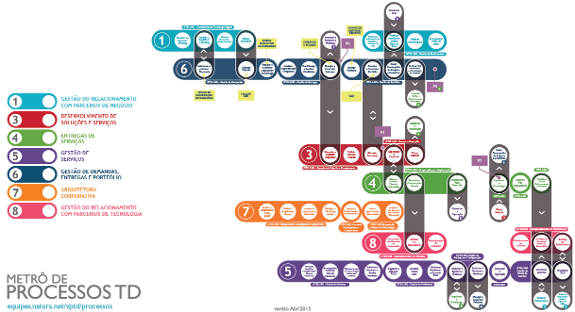
Projeto
Melhoria Contínua dos Serviços de TD
Abrangência do Projeto
Diagnóstico e Plano de Ação
Validação de hipóteses, baseadas em entrevistas, análise de evidências e observação da operação;
Análise sobre todos os processos e subprocessos do Metrô, conhecidos como GTDs;
Análise sobre as áreas de Governança, GRP, Diretoria de Aplicações, Diretoria de Infraestrutura e Diretoria SAP Global, Operação Internacional;
Análise de Riscos e GAP estruturais, processuais, ferramentais e intelectuais;
Elaboração de Plano de Ação (execução de quick-wins e planejamento de ações de curto e médio prazo);
Transferência de conhecimento, em eventos, palestras e workshops;
Implantação de conjunto de indicadores chave, para controle essencial das operações.
O principal resultado não é a avaliação, mas sim a transformação para melhoria contínua.

Slide 11
Projeto
Melhoria Contínua dos Serviços de TD
Entregas Chave
ê
Relatório de Assessment, contendo lista de GAPs e Riscos
ê
Recomendações para os GAPs e Riscos, estabelecendo
Prioridade + Prazos + Benefícios + Plano de Ação
ê
Melhorias imediatas nas práticas e processos
ê
Estabelecimento de um processo para melhoria contínua

Slide 12
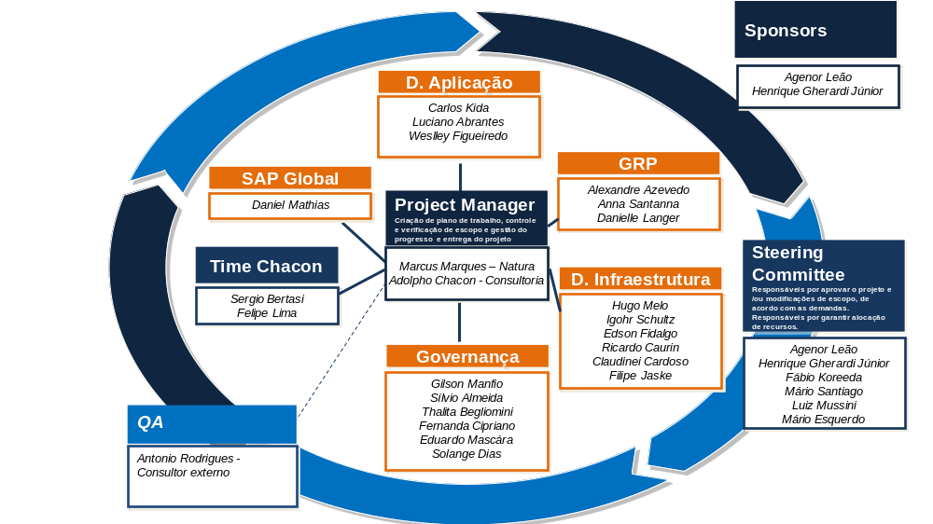
Projeto
Melhoria Contínua dos Serviços de TD
Time do Projeto
Perfil dos recursos
Comprometimento com a causa
Influenciador de boas práticas
Disponibilidade para escrever e desafiar processos
Olhar isento de julgamento prévio
Imparcialidade
Orientação para processos
Paixão pela Natura
Expectativa do Recurso
Necessário ter disponibilidade para trabalhar nas demandas do projeto
Pessoas interessadas, comprometidas com o propósito
Esforço necessário dos recursos
Quem? | min | máx
Recurso Chave | 4 horas | 8 horas
Recurso backup | N/A | N/A

Slide 13
Projeto
Melhoria Contínua dos Serviços de TD
Plano de Comunicação do Projeto
Comunicação é parte integrante do projeto e deverá ser realizada durante toda a sua execução. No entanto, são necessárias algumas comunicações pontuais, conforme abaixo:
O que | Audiência | Quem comunica | Como | Quando
Awareness do Projeto | Toda TD | Agenor Leão | E-mail | Go-Live do projeto
Awareness do Projeto | Toda TD | Henrique Gherardi Júnior | Pessoalmente. Reunião TD (trimestral) | Agosto
Status Report | Steering Committee | GP – Marcus Marques | E-mail | Semanalmente
Buy-In | Analistas e Coordenadores TD | Marcus Marques / Adolpho Chacon | Workshop - Game | Go-Live do projeto
Status Report | Time do Projeto | Marcus Marques / Adolpho Chacon | Apresentação | Quinzenal

Slide 14
Projeto
Melhoria Contínua dos Serviços de TD
Timeline do Projeto
09/Jun/2015
18/Ago/2015
Gestão do Projeto
Planejamento e Estratégia
Riscos e GAPs
Assessment
Quick-Wins!
Plano de Ação
Indicadores
Workshop - Processo de Melhoria Contínua
10 semanas

Slide 15


Projeto
Melhoria Contínua dos Serviços de TD
Agenda de entrevistas
Escolha uma data!
e comunique-a ainda hoje a: MarcusMarques@natura.net

Slide 16
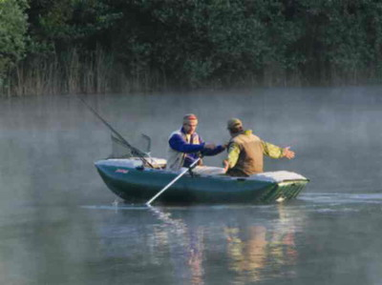
Projeto
Melhoria Contínua dos Serviços de TD
Mas eu não tenho
nada com isso.
O FURO É DO SEU
LADO DO BARCO!
Me ajuda.
Precisamos sair
dessa
situação!

Slide 17


Obrigado!
#tamojunto
#pegaprasi
#foconoresultado

Slide 18
Sponsors
D. Aplicação
Agenor Leão
Henrique Gherardi Júnior
Carlos Kida
Luciano Abrantes
Weslley Figueiredo
GRP
SAP Global
Alexandre Azevedo
Anna Santanna
Danielle Langer
Daniel Mathias
Project Manager Criação de plano de trabalho, controle e verificação de escopo e gestão do progresso e entrega do projeto
Team Leader
Time Chacon
Marcus Marques – Natura
Adolpho Chacon - Consultoria
Steering Committee
Responsáveis por aprovar o projeto e /ou modificações de escopo, de acordo com as demandas. Responsáveis por garantir alocação de recursos.
D. Infraestrutura
Sergio Bertasi
Felipe Lima
Hugo Melo
Igohr Schultz
Edson Fidalgo
Ricardo Caurin
Claudinei Cardoso
Filipe Jaske
Governança
Agenor Leão
Henrique Gherardi Júnior
Fábio Koreeda
Mário Santiago
Luiz Mussini
Mário Esquerdo
Gilson Manfio
Sílvio Almeida
Thalita Begliomini
Fernanda Cipriano
Eduardo Mascára
Solange Dias
QA
Antonio Rodrigues -
Consultor externo

